Slide 1
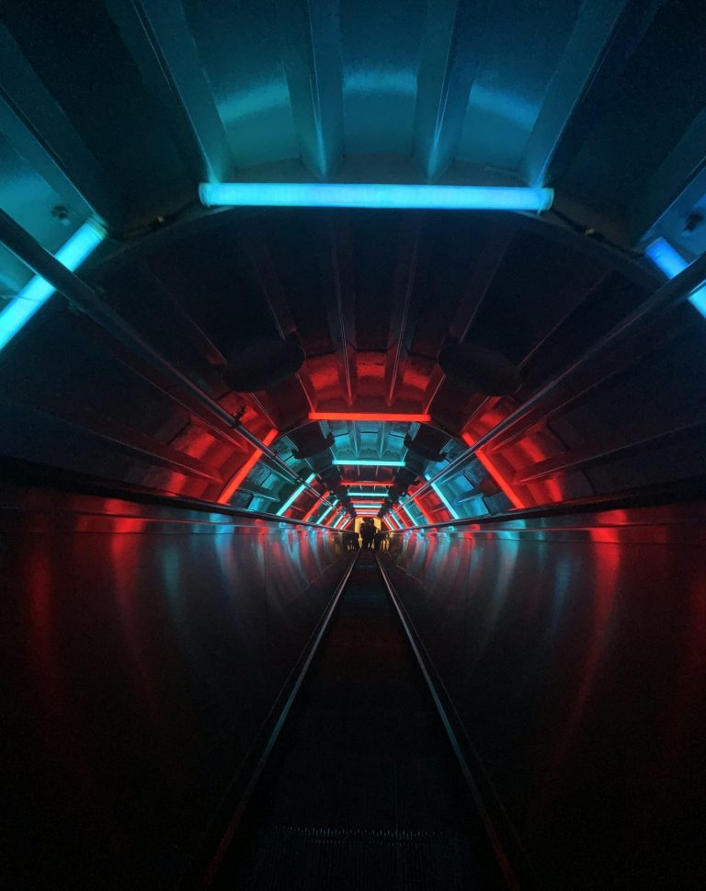



07 SEPTIEMBRE DE 2025
PROPUESTA DE PROYECTO
Nombre del proyecto:
Pozo La Fuerza
Nombre del cliente:
Richard
Realizada por:
The Tech Factory

Slide 2

OBJETIVOS DEL PROYECTO
PROPUESTA
  Diseñar una web alineada con la identidad de la marca y su propósito.
  Crear una experiencia de usuario optimizada y accesible.
  Garantizar una navegación intuitiva y funcional en todos los dispositivos (responsive design).
  Implementar estrategias SEO para mejorar el posicionamiento en buscadores.
  Creacion y puesta en marcha de correo electronico profesional
El presente proyecto tiene como objetivo diseñar y desarrollar una página web para Pozo La Fuerza, alineada con su identidad visual, valores y objetivos de negocio.
La web será una plataforma clave para fortalecer la presencia digital de la marca, mejorar la experiencia del usuario y facilitar la conversión de visitantes en clientes.
Se trabajará en una estructura intuitiva, un diseño atractivo y una navegación optimizada para garantizar una experiencia fluida en cualquier dispositivo.
Además, se implementarán buenas prácticas de SEO y rendimiento para mejorar la visibilidad y el
posicionamiento en buscadores.

Slide 3
OBJETIVOS DEL PROYECTO
PROPUESTA
  Diseñar una web alineada con la identidad de la marca y su propósito.
  Crear una experiencia de usuario optimizada y accesible.
  Garantizar una navegación intuitiva y funcional en todos los dispositivos (responsive design).
  Implementar estrategias SEO para mejorar el posicionamiento en buscadores.
  Creacion y puesta en marcha de correo electronico profesional
El presente proyecto tiene como objetivo diseñar y desarrollar una página web para Pozo La Fuerza, alineada con su identidad visual, valores y objetivos de negocio.
La web será una plataforma clave para fortalecer la presencia digital de la marca, mejorar la experiencia del usuario y facilitar la conversión de visitantes en clientes.
Se trabajará en una estructura intuitiva, un diseño atractivo y una navegación optimizada para garantizar una experiencia fluida en cualquier dispositivo.
Además, se implementarán buenas prácticas de SEO y rendimiento para mejorar la visibilidad y el
posicionamiento en buscadores.

Slide 4

ALCANCE DEL PROYECTO 1 de 2
ENTREGABLE | DESCRIPCIÓN | TIEMPO
Investigación y análisis: | Estudio del mercado, público objetivo y competencia | n/a
Arquitectura de la información: | Definición de estructura y navegación. | n/a
Diseño UX/UI: | Creación de wireframes y prototipos visuales. | n/a
Desarrollo web: | Programación y optimización del sitio en Webflow/WordPress/otra plataforma según requerimientos. | n/a
Pruebas y optimización: | Asegurar rendimiento, compatibilidad y usabilidad. | n/a
Lanzamiento | Publicación del sitio | n/a
3 cambios máximos - Costo cambio adicional 1.234,56 € | 5 cambios máximos - Costo cambio adicional $ 1.234,56* | 5 cambios máximos - Costo cambio adicional $ 1.234,56*

Slide 5
ALCANCE DEL PROYECTO 2 de 2
ENTREGABLE | DESCRIPCIÓN | TIEMPO
Investigación y análisis: | Estudio del mercado, público objetivo y competencia | n/a
Arquitectura de la información: | Definición de estructura y navegación. | n/a
Diseño UX/UI: | Creación de wireframes y prototipos visuales. | n/a
Desarrollo web: | Programación y optimización del sitio en Webflow/WordPress/otra plataforma según requerimientos. | n/a
Pruebas y optimización: | Asegurar rendimiento, compatibilidad y usabilidad. | n/a
Lanzamiento | Publicación del sitio | n/a
3 cambios máximos - Costo cambio adicional 1.234,56 € | 5 cambios máximos - Costo cambio adicional $ 1.234,56* | 5 cambios máximos - Costo cambio adicional $ 1.234,56*

Slide 6
COTIZACIÓN
DESCRIPCIÓN | INVERSIÓN
Proyecto - 1er Pago | 300 €
Proyecto - 2do Pago | 350 €
Nombre del cliente: Richard
Contacto: +34
Email: n/a
Total | 650 €
Total + Impuesto | -

Slide 7

¡GRACIAS!
Contacto: +34 633 765 053
Email: info@the-tech-factory.com
Web: https://www.the-tech-factory.com

